Slide 1


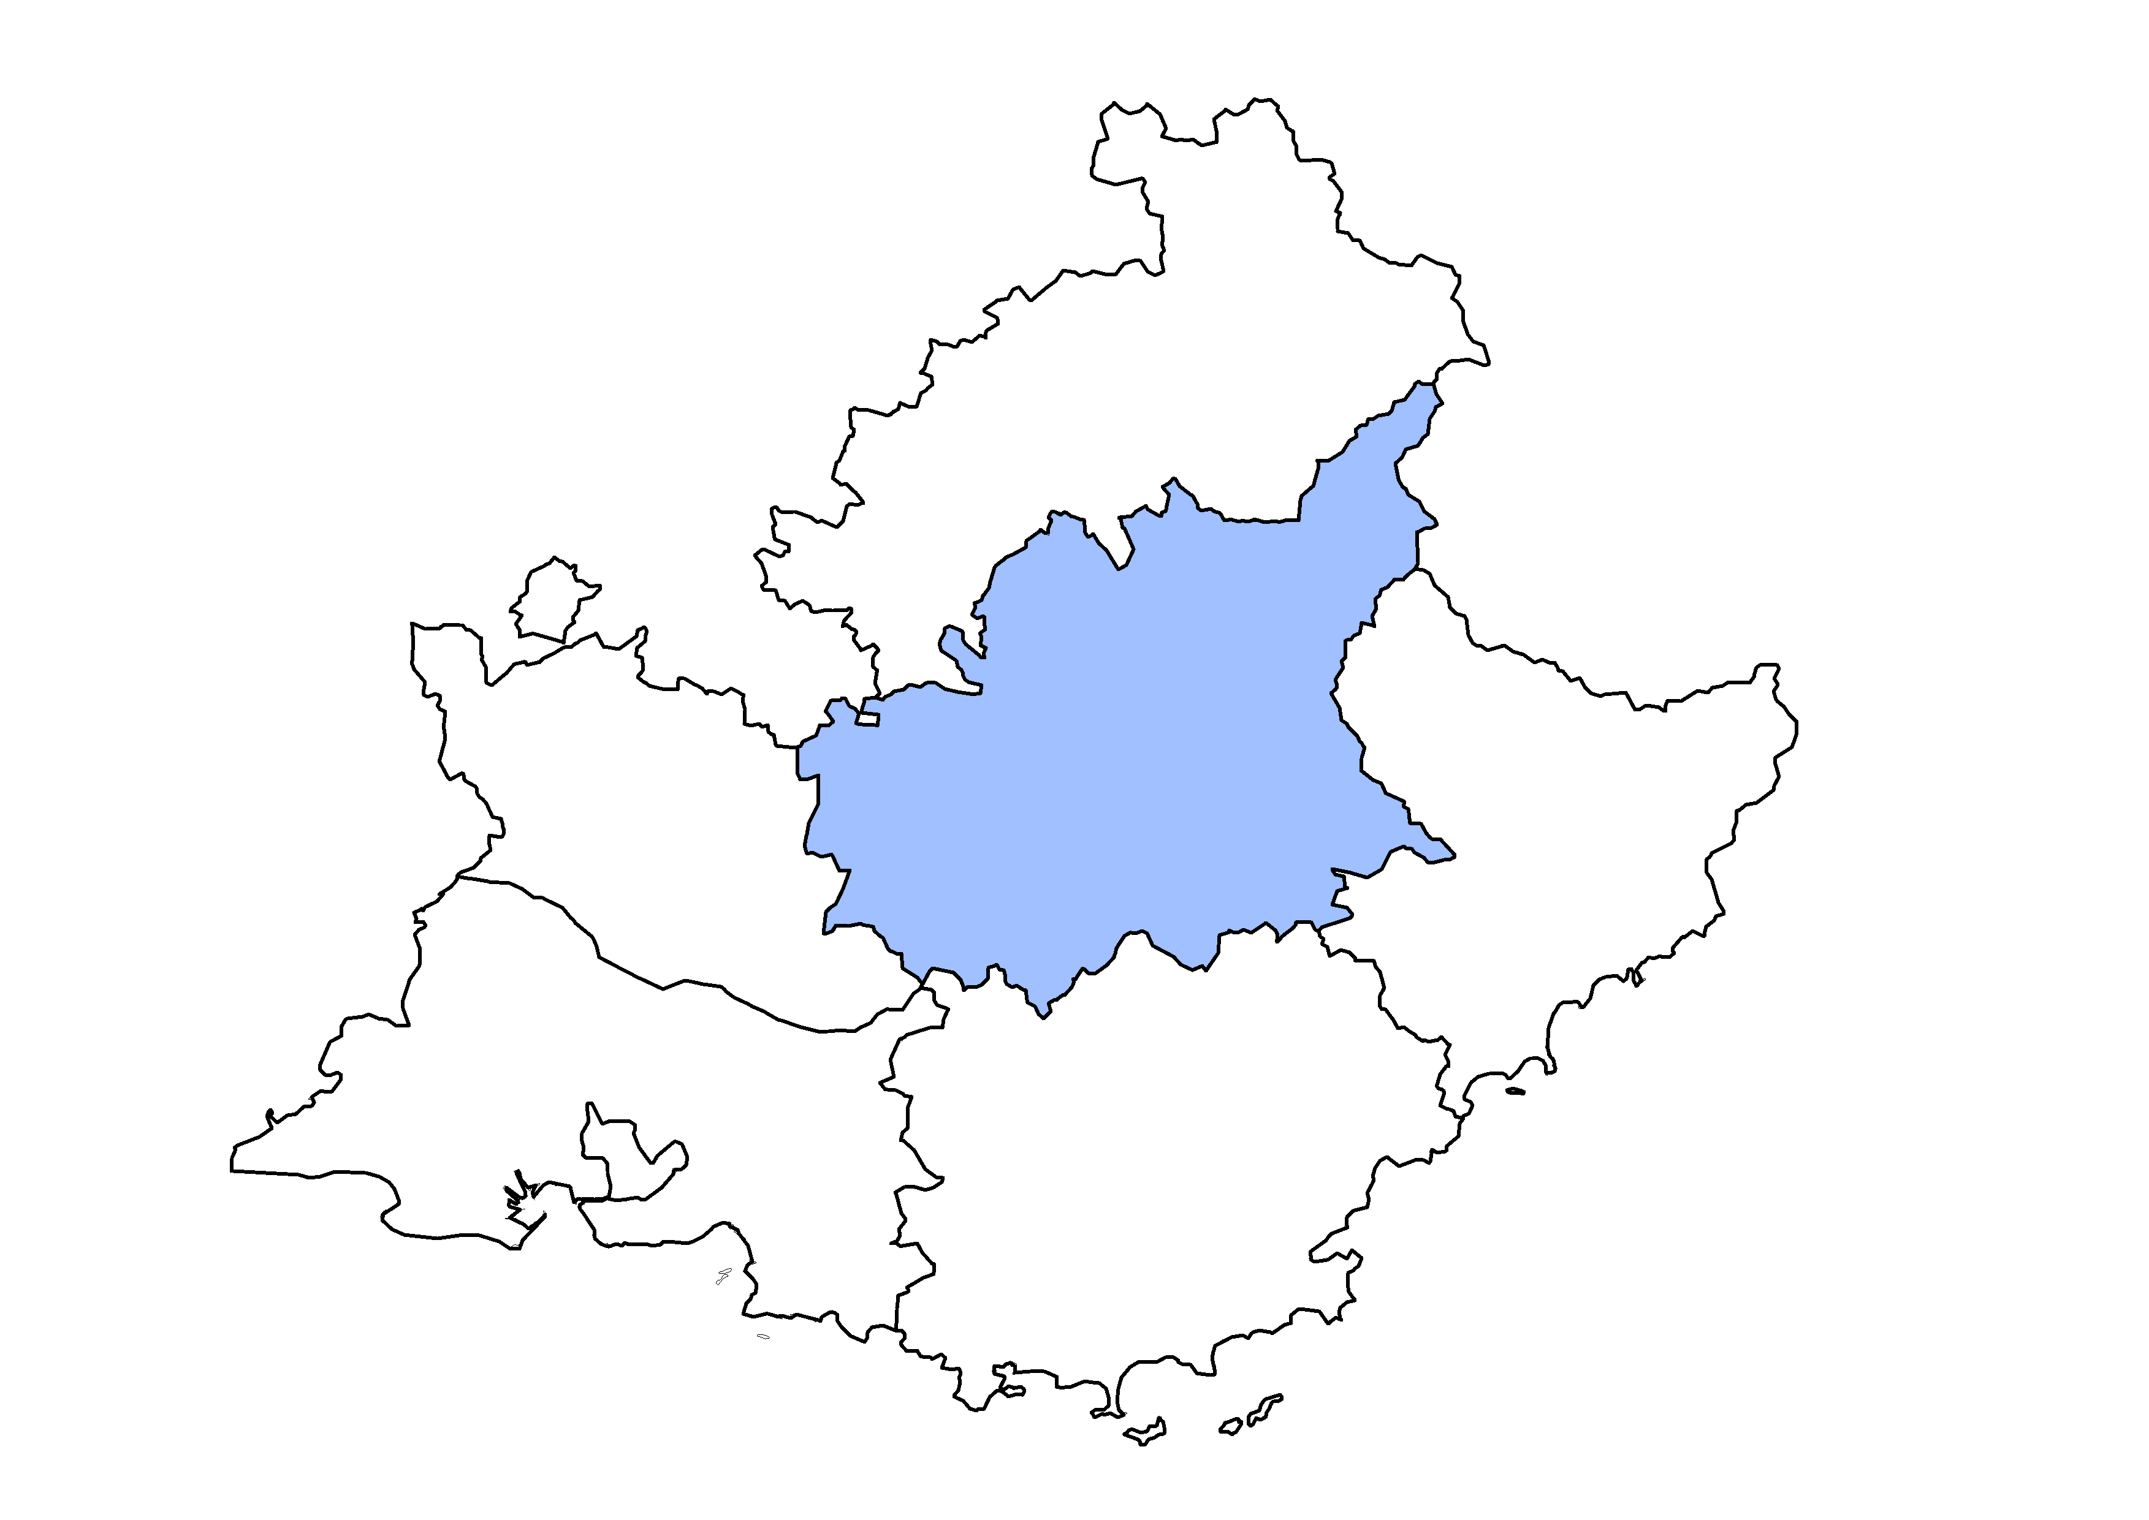

Les éclairages conjoncturels départementaux
La situation conjoncturelle
en 2018
dans les Alpes-de-Haute-Provence
Crédit photo : ©Shutterstock
Services études, statistiques, évaluation

Slide 2

En 2018, l’emploi salarié recule pour la 2e année consécutive, alors qu’il continue d’augmenter dans la région
En 2018 :
+0,7 %
+0,6 %
-0,8 %

Slide 3
A l’inverse de 2017, cette nouvelle baisse est liée au recul des emplois hors intérim
En 2018 :
+70
intérimaires
-450 emplois hors intérim

Slide 4
Le secteur tertiaire à l’origine du recul des emplois hors intérim

Slide 5
En tenant compte de l’intérim, les besoins de main d’œuvre diminuent dans le tertiaire et l’industrie, mais continuent de progresser dans la construction

Slide 6
En tenant compte de l’intérim, les besoins de main d’œuvre diminuent dans le tertiaire et l’industrie, mais continuent de progresser dans la construction

Slide 7
La baisse du nombre de bénéficiaires de contrat aidé se poursuit
450

Slide 8
L’apprentissage confirme son dynamisme

Slide 9
Sur un an, le taux de chômage recule légèrement (-0,1 point)
10,8 %
10,2 %
8,5 %

Slide 10
Fin 2018, un taux de chômage qui reste supérieur à la plupart des départements comparables
* Pour évaluer la comparabilité avec les Alpes-de-Haute-Provence, les critères retenus sont le nombre total d'emplois (salariés et non salariés) du département, ainsi que le poids des secteurs de l'agriculture et du tertiaire non marchand dans l'emploi total
Note : données trimestrielles provisoires, corrigées des variations saisonnières ; estimation à +/- 0,3 point près du niveau du taux de chômage national et de son évolution d’un trimestre à l’autre
Source : Insee, taux de chômage au sens du BIT (national ) et taux de chômage localisés (régional et départementaux)

Slide 11
Après une année 2018 de ralentissement, la demande d’emploi cesserait d’augmenter en rythme annuel début 2019

Slide 12
Fin 2018, la demande d’emploi se replie sur un an chez les 25-49 ans pour la 1ère fois en dix ans

Slide 13
La demande d’emploi continue de reculer fin 2018 chez les inscrits depuis moins d’1 an et accélère à nouveau chez les 1 an ou plus

Slide 14
Pour en savoir plus
Retrouvez tous nos indicateurs dans le Tableau de bord des indicateurs clés
en téléchargement sur le site de la Direccte Provence-Alpes-Côte d’Azur :
http://paca.direccte.gouv.fr/Les-indicateurs-cles-de-la-Direccte-Paca

